Slide 1
Урок музыки, 3 класс,
Программа Е. Д. Критской, Г. П. Сергеевой, Т. С. Шмагиной
Да будет вовеки
веков сильна…
Автор: Чиркунова Ольга Вячеславовна,
учитель музыки
МБОУ Уршельская сош,
Гусь-Хрустального района,
Владимирской области

Slide 2
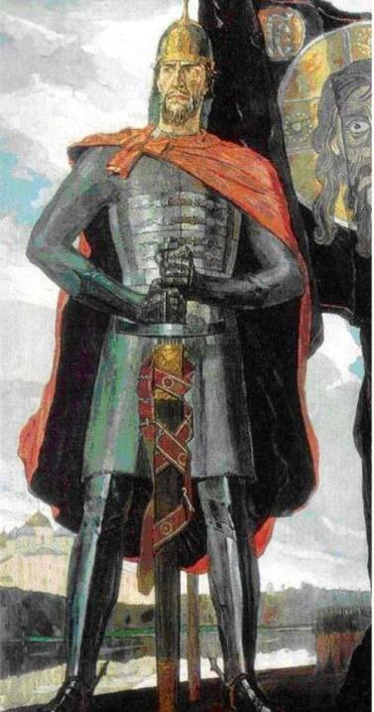
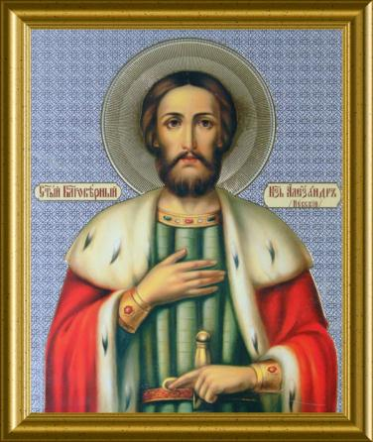
Александр
Невский

Slide 3
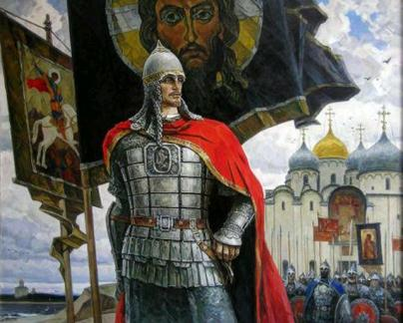
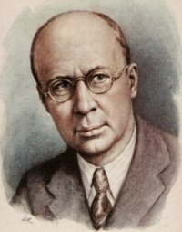
С. С. Прокофьев
кантата
«Александр
Невский»

Slide 4
Хор «Вставайте, люди русские»
- Вставайте, люди русские, На славный бой, на смертный бой. Вставайте, люди вольные, За нашу землю честную!
- Живым бойцам почёт и честь, А мёртвым - слава вечная. За отчий дом, за русский край Вставайте, люди русские!
- Вставайте, люди русские, На славный бой, на смертный бой. Вставайте, люди вольные, За нашу землю честную!

Slide 5
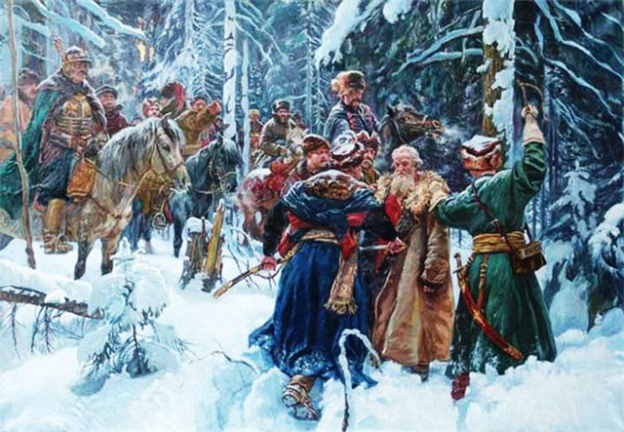

Slide 6
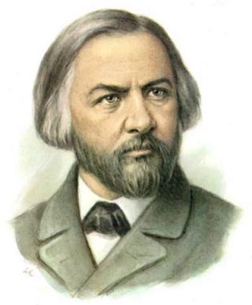
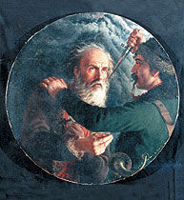
М. И. Глинка.
Опера «Иван Сусанин»
(или «Жизнь за царя»)

Slide 7
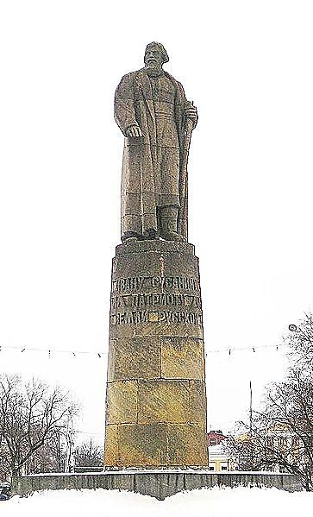
Куда ты завел нас?
– лях старый вскричал.
Туда, куда нужно!
– Сусанин сказал.
–Убейте, замучьте!
– моя здесь могила!
Но знайте и рвитесь:
я спас Михаила!
Предателя, мнили,
во мне вы нашли:
Их нет и не будет
на русской земли!
В ней каждый Отчизну
с младенчества любит
И душу изменой
свою не погубит
Рылеев, «Иван Сусанин»

Slide 8
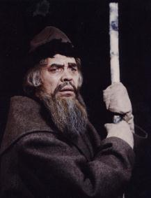
«Ария Сусанина»
Чуют правду…
Ты взойдёшь моя заря.
Взгляну в лицо твоё.
Последняя заря.
Настало время моё.
Господь, в нужде моей,
ты не оставь меня.
Горька моя судьба.
Ужасная тоска
закралась в грудь мою,
Съедает сердце скорбь.
Как страшно, тяжело
на пытке умирать.
Ты придешь, моя заря!
Взгляну в лицо твое!
Последняя заря,
настало время моё!
Ох, горький час! Ох, страшный час! Господь меня ты укрепи, ты укрепи!
Мой горький час, мой страшный час,
Мой смертный час! Ты укрепи меня.
Мой смертный час, мой смертный час!
Ты укрепи меня!

Slide 9
«Солдатушки, бравы ребятушки»
1.Солдатушки, бравы ребятушки, где же ваши деды?
Наши деды- славные победы.
Вот, где наши деды.
Наши деды- славные победы.
Вот, где наши деды.
2. Солдатушки, бравы ребятушки, где же ваши сёстры?
Наши сёстры- пики, сабли остры.
Вот, где наши сёстры.
Наши сёстры- пики, сабли остры.
Вот, где наши сёстры.
3. Солдатушки, бравы ребятушки, где же ваша слава?
Наша слава- Русская держава.
Вот, где наша слава!
Наша слава- Русская держава.
Вот, где наша слава!

Slide 10
Список используемых источников
Е. Д. Критская, Г. П. Сергеева, Т. С. Шмагина. Программа «Музыка. Начальная школа».
Е. Д. Критская, Г. П. Сергеева, Т. С. Шмагина. «Музыка. Рабочая тетрадь» 3 класс.
Е. Д. Критская, Г. П. Сергеева, Т. С. Шмагина. «Музыка». Учебник для 3 класса.
http://www.pravmir.ru/aleksandr-nevskij-myslitel-filosof-strateg-svyatoj/
http://fotki.yandex.ru/users/minaew-vasilij/view/494320/?page=0
http://shkolazhizni.ru/archive/0/n-20834/
http://www.olofmp3.ru/index.php/10-velikih-russkih-kompozitorov.-Chasty-2.html
http://narodna.pravda.com.ua/rus/history/4f04d067cbc50/
http://en.wikipedia.org/wiki/Ivan_Susanin
http://www.rusbass.ru/vedern-foto-oper.html
http://fotki.yandex.ru/users/s-vailjewa/view/355203/?page=0

